Slide 1

범죄학2 제8주 – 범죄원인론 (2) : 심리학적 원인론
남재성 교수

Slide 2
1. 개관
1. 심리학적 이론의 의의
- 심리학적 원인론은 개인의 정신상태나 심리상태를 중심으로 범죄현상을 설명하는 접근방법으로 생물학적 이론과 마찬가지로 환경의 영향보다는 개인의 자
질이나 속성을 중심으로 하는 이론임
- 이 입장은 실증주의적 전통과 궤를 같이 하면서 범죄인의 행동원인으로서 범죄인들의 정신에 초점을 맞추고 있음. 따라서 심리학자들은 인간의 모든 행위를
정신적 과정에서 기인하는 것으로 파악하고 있는데, 이에 바탕을 둔 심리학적 원인론에서는 범인성의 원천을 정신적·심리적 과정에서 추적하고, 충동하는 범
죄자의 이상심리를 해명함으로써 범죄성의 원인을 밝혀내려고 함
- 심리학적 이론은 현재 범죄사회학과 더불어 가장 활발하게 연구가 진행되고 있는 분야로서 교정처우 이념과 잘 부합되고 있으며, 이 이론은 처벌위주의 행
형관에서 처우위주의 교정관으로 전환하는 데 기여했음
2. 접근방법
- 초기의 심리학적 원인론에서는 범죄자의 정신착란을 중심으로 논의되었고, 지능검사가 도입되면서는 일탈행위에 대한 특정한 정신적 분야연구에 초점을 맞
추었음
- 현재는 범죄자의 정신상태를 중심으로 범죄의 원인을 구명하려는 정신의학적 또는 정신분석학적 접근방법이 주류를 이루고 있음
- 이러한 관점에 바탕을 두고 인간의 인격 특성의 차이에서 범인성을 찾으려는 인성이론, 범죄자의 도덕적 능력의 발달정도에 따라 범죄성을 밝히고자 하는
인지발달이론, 범죄는 범죄자의 과거 학습경험이 발전한 것으로 파악하는 학습 및 행동이론 등이 심리학적 범죄이론으로 주장되고 있음

Slide 3
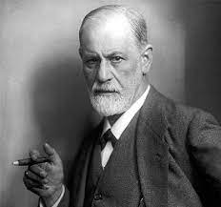
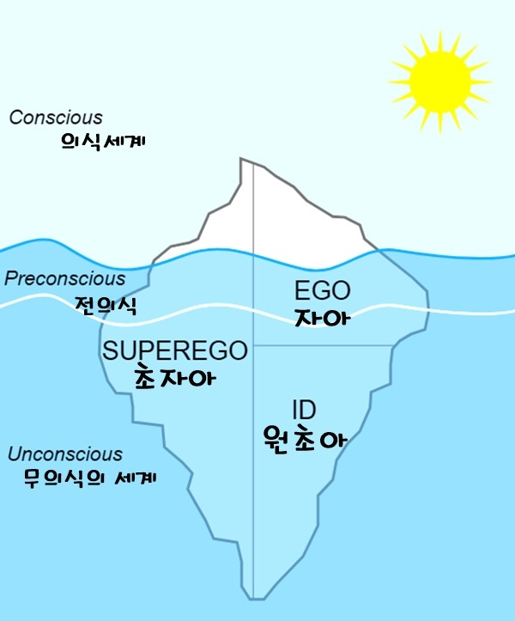
2. Freud의 정신분석학적 범죄관
1. 인격(인성)의 3요소
(1) 원본능(id)
- 원초적 본능(성욕)으로 비도덕적 동물적 쾌락법칙에 지배되며, 의식할 수 없는 인성부분임
- 이드를 구성하는 핵심적인 요소는 생존의지와 같은 본능적 요소인 리비도(Libido)임
(2) 자아(ego)
- 본능과 현실세계 및 초자아를 조화롭게 연결시키는 역할을 하는 의식할 수 있는 인성을 의미함
- 에고는 현실법칙에 따라 반응하며, 이드와 슈퍼에고 사이에 발생하는 갈등을 현실법칙에 따라 승화 또는 억압의 방법에 의해 해결하는데, 승화란 이드가
느끼는 충동을 슈퍼에고가 허용하는 행동으로 전환시키는 것을 말함
(3) 초자아(superego)
- 인간의 도덕성 이상 · 양심 · 자아 비판력·의무감 등 규범행동과 관련되는 정신기능으로서 의식할 수 없는 인성부분임
- 슈퍼에고를 형성하는 데 있어 가장 중요한 과정으로 프로이드는 어렸을 때 부모와 맺는 애정을 강조함

Slide 4
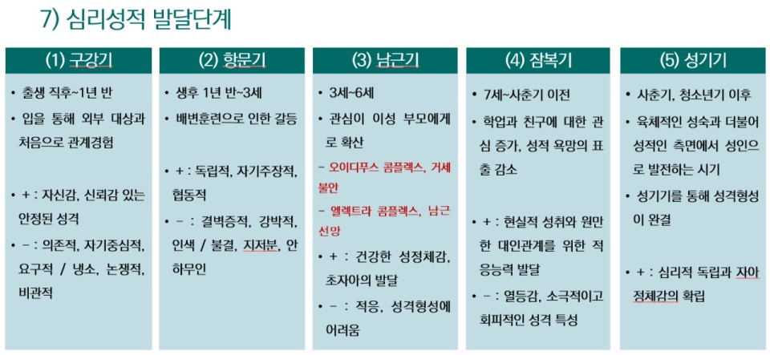
2. Freud의 정신분석학적 범죄관
2. 심리성적 발전단계
(1) 오이디푸스 콤플렉스( Oedipus complex) - 아들이 동성인 아버지에게는 적대적이지만 이성인 어머니에게는 호의적이며 무의식적으로 성(性)적 애착을 가지
는 복합감정. 일렉트라 콤플렉스의 반대 개념
(2) 일렉트라 콤플렉스(Electra complex) - 딸이 아버지에게 애정을 품고 어머니를 경쟁자로 인식하여 반감을 갖는 경향. 프로이트에 따르면 3~5세의 남근기에
여자아이들은 자신에게는 남동생이나 아버지가 갖고 있는 성기(penis)가 없다는 사실을 알고 남성을 부러워 하는 한편 자신에게 남성 성기를 주지 않은 어머니를 원망한다고 함.
프로이트는 이와 같은 음경선망(penis envy)이 여자아이로 하여금 엘렉트라콤플렉스를 갖게 하는 적극적인 원인으로 보았으며, 이러한 욕구는 어머니의 여성적 가치를 자기와
동일시하고 초자아(超自我)가 형성되면서 사라짐

Slide 5
2. Freud의 정신분석학적 범죄관
3, 범죄유발 원인
- 범죄를 저지르는 원인에 대해서 정신분석학자들은 에고나 슈퍼에고의 부적절한 형성과 작동을 들고 있음
(1) 자아(ego)의 결함
- 자아가 부적절하게 형성되어 이드의 욕구를 아무런 규제없이 무조건 수용하는 방향에서 구성되어 충동을 억제할 수 있는 능력이 없는 ＇비행적 자아’의 경우, 범죄나 비
행에 빠지기 쉬움(레들(Redel)과 와인맨(Wineman)).
- 그리고 에고의 측면에서 부모의 범죄성을 내면화한 경우도 범죄유발요인이 될 수 있음
(2) 초자아(superego)의 결함 및 과다
① 초자아의 결함이 충동적인 무의식의 통제를 부적절하게 하여 범죄나 비행을 유발하 게 된다는 것으로 에이크혼(Aichhorn)은 애정의 지나친 결핍이나 지나친 과잉으로
인해 슈퍼 에고가 제대로 형성되지 못한 경우를 분석하고 그 각각은 다르게 처우되어야 한다 고 주장함
② 부적절하게 엄격한 초자아는 강한 죄책감을 발생시켜(죄책감 콤플렉스) 그것을 완화 하기 위해 처벌당할 것을 바라는 동기에서 범죄를 유발할 수 있는데, 프로이드는 특
히 지나치게 과도하게 발달된 초자아를 범죄원인으로 중시함
③ 정상적인 초자아발전의 선결조건은 부모의 사랑과 보호이므로 비행소년을 교정하기 위해서는 그들이 어렸을 때 겪어보지 못했던 성인들과의 동일시 경험을 증진시킨
다는 의미에서 그들이 즐거워하고 행복해 할 수 있는 환경을 제공하는 일이 무엇보다 중요함
(3) 오이디푸스 콤플렉스와 일렉트라 콤플렉스로 인한 죄책감의 부적절한 해소
- 이러한 콤플렉스에 의한 죄책감을 에고가 적절히 조절하지 못하면 이것이 각자의 성격 에 중요한 영향을 미처 장래 행동에 중요한 영향을 주고 범죄로 연결될 수도 있음

Slide 6
3. 신 정신분석학파(개성 심리학적)의 범죄관 : 애들러(Adler)
(1) 인간의 욕동은 성욕이 아니고 열등감의 극복이며, 자기완성을 위한 내적 욕구라고 주장함
(2) 신체적 결함, 기능적 결함, 과도한 사회적 억압 등이 열등감 컴플렉스를 야기하고 그것을 지나치게 보상하려고 비행이나 범죄를 자행
하게 된다는 설명
(3) 슈미트의 설명(사회적 의기소침의 범죄표현 형식)
: 기질적 ·사회적 열등 내지 저격(低格) → 정신적 열등감 컴플렉스 → 권력추구 및 남성적 반발심(내적·외적 갈등) → 과잉적 대상(보상)
추구 → 범죄
(4) 형사정책적 의의
- 사회문화적 영향이나 대인관계가 개인의 사회적 관심을 원만하게 형성시켜 열등감 컴플렉스에 빠지지 않게 하므로 이러한 조건의
형성이 범죄예방에 중요하다는 점을 제시함

Slide 7
4. 힐리(Healy)와 브론너(Bronner) 및 바울비(Bowlby)의 견해
- 비행의 원인을 정신적인 갈등을 해결하는 동기에서 찾았음. 즉 비행이란, 어떤 소년이 자신의 가족으로부터 충족하지 못한 욕구를 대
신하여 충족시키려는 잠재적 의도에서 범해진다는 것임
- 그 밖에도 바울비(Bowlby)는 어렸을 때 모성의 영향을 중시하여 모성결손이 있는 경우에 기초적인 애정관계의 결핍으로 인하여 불균
형적인 인성을 형성하여 범죄에 빠지기 쉽다는 주장을 제기했음
- 범죄란 인간의 심리적 테두리 내에 존재하는 개별적 갈등이 표출된 것으로 보는데, 이러한 인성의 발전은 현재의 생활경험에서도 영향
을 받지만 그 발생기원은 아동기에 있으며, 특정한 인성적 특징이 인간의 전반적인 행위 · 외관을 특징 지우며 비정상적인 · 파괴적 인
성특징이 범죄를 유발시키도록 작용한다고 가정하고 있음
- 그러나 이 이론은 범인성과 인정변수의 인과관계가 규명되지 않고 있어 일반적인 이론으로 지지되지는 못하고 있음. 즉, 범죄행위가
특정 인성특징의 결과인지 아니면 인성특성이 범죄경험의 결과인지 확실하게 밝혀지지 않고 있음

Slide 8
5. 인지발달이론(cognitive developement theory)
- 인지발달이론은, 도덕적 판단력이 인간의 인지발달에 따라 내재화되는 과정을 상정하여 범죄원인을 규명하고자 하는 접근방법
- 이 이론은 사람이 어떻게 외부사회의 가치와 규범을 획득하여 자신의 사고로 조직화(내재화) 하느냐의 문제를 범죄행위 연구에 있어서
중요한 관점으로 보고 있음
- 즉 사람은 법이나 규율에 대한 자신의 사고를 조직화하는데, 그들이 자신의 사고를 조직화하는 방법에 따라 비행적 또는 준법적 행위
가 초래된다고 봄
- 이에 의하면 범죄자들은 동일한 사회적 배경을 가진 준법자들보다 도덕적 판단의 발달이 매우 낮은 것으로 밝혀졌음. 또한 이 이론에
의하면, 단순히 처벌을 피하기 위해서 또는 자기이익을 위해 법을 지키는 사람들은, 사회의 모든 구성원에게 이익이 되는 것으로 법을
간주하고 타인의 권리를 존중하여 사회규범을 내재화하는 사람들보다 범죄를 범할 가능성이 훨씬 높다고 함
- 따라서 더 높은 도덕적 수준을 갖도록 성장과정에서 도덕심을 배양하는 것이 중요하다는 점을 강조함
- 이러한 도덕적 판단의 발전은 개인의 지적능력과 생활경험에 좌우된다고 함

Slide 9
6. 본능이론과 좌절 · 공격이론
- 본능이론과 좌절 · 공격성 이론은 인간의 공격성이 본능적인 것이냐, 후천적 학습에 의해 생성된 것이냐를 설명하는 이론임
1. 본능이론
- 본능이론은, 인간의 공격적 행동특징은 학습되는 것이 아니라 본능에 의존하는 것으로 설명함
- 본능이론은 이후에 많은 공격을 받았음. 즉 범죄인의 심리를 본능만으로 설명하는 것을 무리라는 것임
2. 좌절 · 공격성 이론
- 좌절 · 공격성 이론은 인간의 공격성은 본능이 아니라 외부조건에 의해 유발된 동기에 의해 생긴다고 봄. 즉 좌절을 겪으면 그에 상응
하여 공격성이 생성된다는 것임.
- 좌절 · 공격성 이론은 본능이론에 대한 비판으로부터 출발한 것으로서 외부조건과 공격욕구의 상관관계를 밝히는 데에 중점을 두고
있음
- 그러나 범죄적 행동이 외부자극에 대한 반응으로만 일어난다고 설명하는 것은 한계가 있음
- 따라서 양이론의 절충적 견해라고 할 수 있는 학습이론에 의해 현재는 거의 극복된 상태라고 할 수 있음

Slide 10
7. 심리학적 요인과 범죄 – 행동 및 학습이론
1. 의 의
- 행동 및 학습이론은 인간의 공격적 행동성향은 학습된 것이 아니라 본능에 의존한다고 설명하는 본능이론과 인간의 공격욕구는 외부조건, 즉 좌절의 정도에
의해 생성된다고 보는 좌절 · 공격이론의 오랜 논쟁을 극복하면서 등장함
- 이 이론에 의하면, 인간의 행위는 학습경험을 통하여 발전된다고 보기 때문에, 이 이론에서는 초기 아동기예 형성된 무의식적인 인성특징이나 인지발달보다
는 사람들이 일상생활 중에 체험하게 되는 실제행위를 중시함
- 즉 사람은 타인으로부터의 반응에 따라 자신의 행동을 변용시키는 존재이므로 인간의 행위는 인생경험에 의해서 끊임없이 변용되는 것이며, 범죄행위도 생
활상황에 대한 학습된 반응이지 반드시 비정상적이거나 도덕적으로 미성숙한 인성에 의한 것이 아니라는 것임
- 그리고 인간은 폭력적으로 행동할 능력을 가지고 태어나는 것이 아니라 오히려 생활경험을 통하여 폭력적인 것을 학습한다고 함
- 반두라(Bandura)에 의하면, 공격적인 행위의 형태 및 빈도, 공격적인 행위가 나타나는 상황, 그리고 공격을 위하여 선택되는 특정목표 등은 대개 사회학습요
인에 의해 결정된다고 함. 그러나 사람들은 자기가 학습한 모든 행위를 다 실제 행동으로 옮기는 것이 아니라 그것을 실행할 만한 자극이나 동기가 주어질 때
에만 행동으로 옮기게 된다고 이해함.
- 이처럼 행동 및 학습이론은 행위자에게 주어지는 자극이나 동기를 강조하는 점에서 심리학적 원인론의 범주에 속함
(외부적 환경을 통한 학습을 범죄의 직접원인으로 보고 학습과정을 중시 하는 사회학적 이론인 학습이론들과는 이 점에서 구별됨)

Slide 11
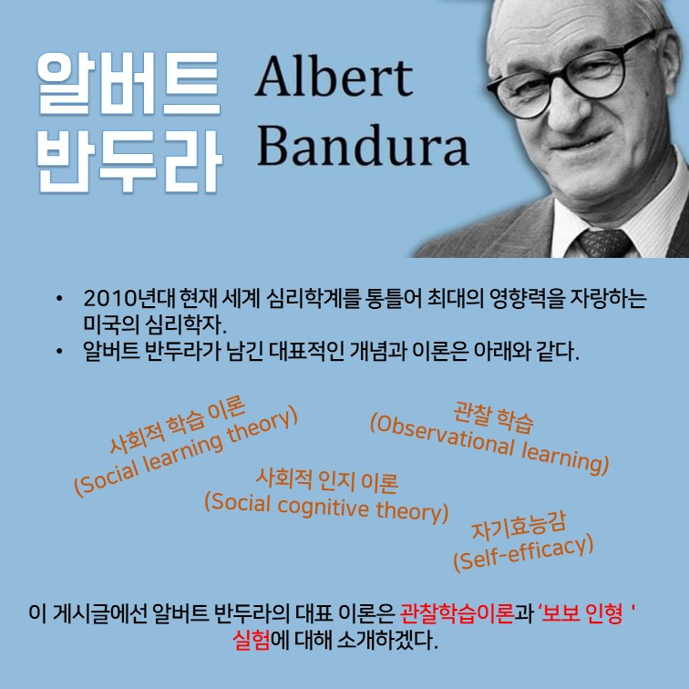
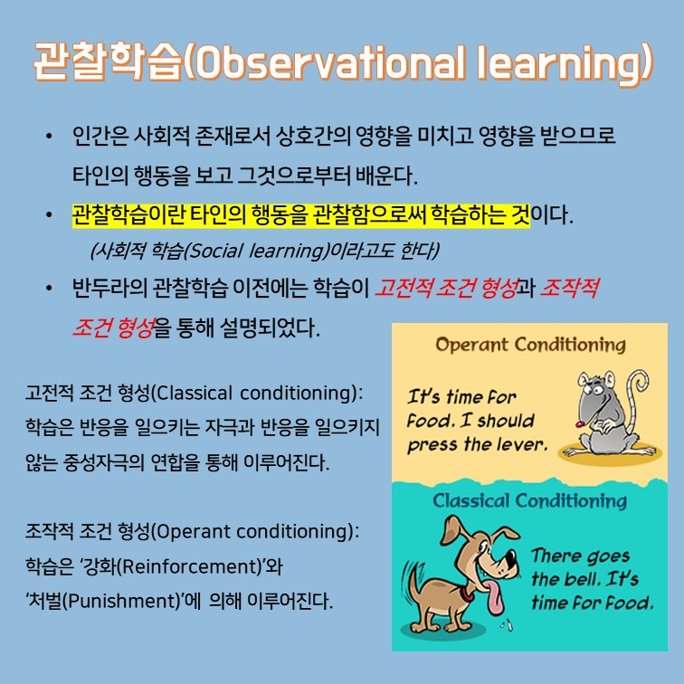
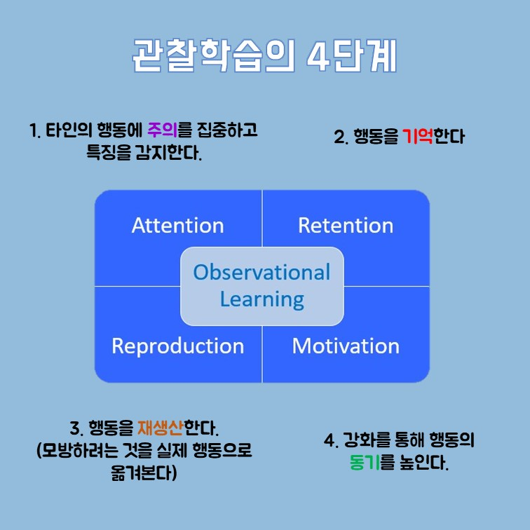
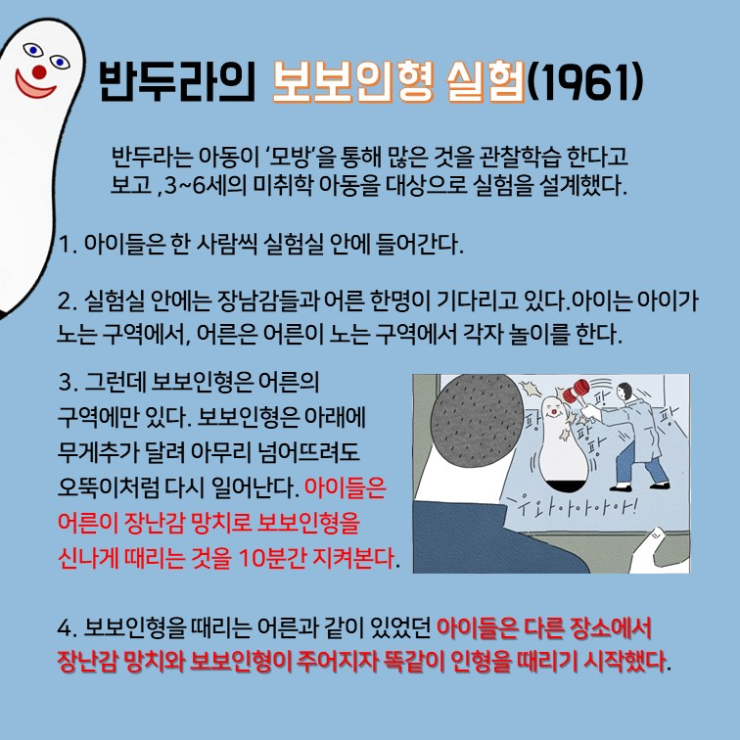

7. 심리학적 요인과 범죄 – 행동 및 학습이론 : 참고(Albert Bandura)

Slide 12
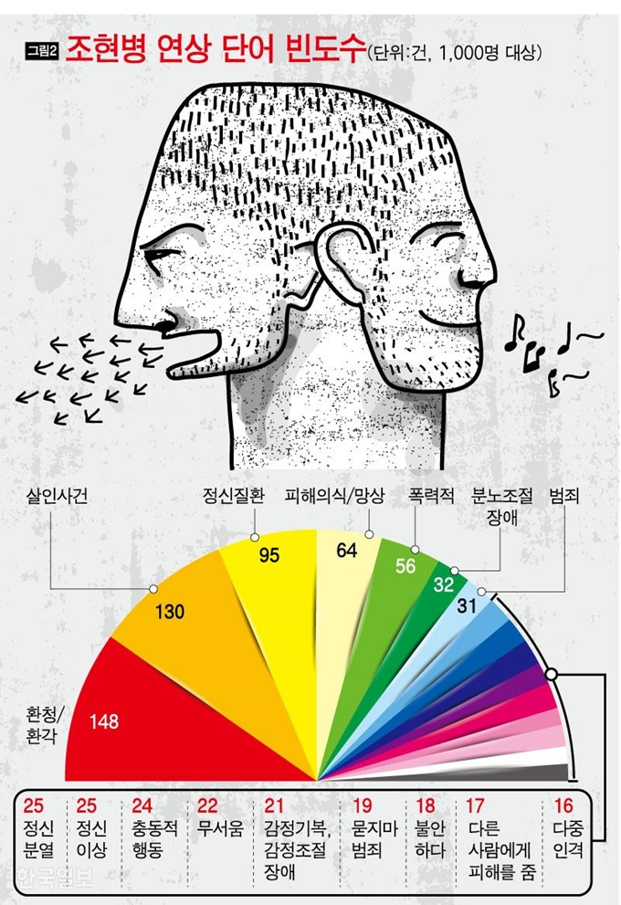
8. 심리학적 요인과 범죄
– 심리생물학적 관점 : 정신병과 범죄
1. 정신분열증(조현병)과 범죄
(1) 정신분열증의 의의
- 정신분열증은 피해적 망상 · 환각, 혼란스럽고 파괴적인 행동 · 생각이나 인지기능장애, 정서 불합리성,
감정의 둔화, 외계와의 융화성 상실 등의 이상을 나타내는 대표적인 정신질환임
- 정신분열증은 단일 병명이 아니라 여러 가지 증상을 나타내는 일종의 증상복합증후군으로 볼 수 있는데, 이 병은 정신질환으로 인한 범죄자 중에서도 가장
많이 발견되는 증상임
(2) 범죄와의 상관성
- 정신분열증은 비합리적이고 괴이한 사고과정, 극단적인 사회적 움츠림과 사회환경으로 부터의 격리, 부적절한 감정적 반응 등으로 인하여 사고가 통제불능
이며 혼란스럽고 위협적인 면이 많은데, 보통 단순형, 파과형, 긴장형, 망상형으로 분류되며 범죄와의 관계에서 가장 중시되는 것은 망상적 정신분열증(망상
증과는 구별됨)임
- 이것은 피해망상이나 과대망상으로 특징지워지는 것으로서, 망상속에서 특정인에 대한 공격행위를 하는 것으로 알려지고 있음
- 이러한 정신분열증은 세장형의 체격자가 잘 걸리고, 투사형은 그 다음이며, 평소에 내향적이고 과민한 성격을 가진 사람에게서 잘 발생함

Slide 13
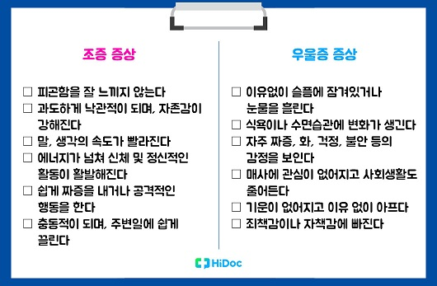
8. 심리학적 요인과 범죄 – 심리생물학적 관점 : 정신병과 범죄
2. 조울증과 범죄의 상관성
- 조울증이란 병적으로 상쾌하고 흥분된 상태인 ‘조’ 상태와 극단적으로 우울하고 억제된
상태 인 울' 상태가 단독, 또는 주기적으로 반복되는 증상임
- 이 병은 감정장애를 주된 증상으로 하는 유전성 정신병의 하나로 이러한 병에 걸린 자
는 조 또는 울 상태에서 인식 및 판단력에 심대한 장애를 일으키고, 어떤 환상 · 환각 또
는 망상에 빠져 이상행동을 자행함
- 조 상태에서는 행위의 촉박감을 느끼고 자극에 민감하며 격노성 · 투쟁성을 나타내게
됨으로써 대인범죄를 범하는 경우가 많음
- 울 상태에서는 주의산만, 사고고정의 특징이 있고, 흔히 죄업망상, 빈곤망상, 질병망상
등 에 빠져 자살 또는 가족살해를 꾀하거나, 어떤 동정심을 이유로 타인살해를 행함

Slide 14
8. 심리학적 요인과 범죄 – 심리생물학적 관점 : 정신병과 범죄
3. 간질과 범죄의 상관성
- 간질을 앓는 사람은 두려움이 없고 몽롱한 상태에서 살인, 상해, 방화 등 흉악 범죄를 저지 르는 수가 있는데, 이때에는 대개 행위시의 기억에 장애가 있는
경우가 많음
4. 망상증과 범죄의 상관성
- 망상증은 어떤 한가지 고정된 망상(과대망상 · 피해망상)에 빠져 그 망상을 중심으로 의식구조를 이끌어 가는 증상임
- 이것은 일반적인 사고작용이나 추리능력에는 본질적인 장애가 없 고 일상 사회생활을 영위할 수 있으므로 엄격한 의미에서 정신병 상태라고는 할 수 없음
- 그러나 망상증 환자는 망상에 빠져서 가끔 공격적인 행위를 자행할 수 있고, 특히 피해망상 증의 경우에는 다른 사람이 자신의 생존을 위협하려고 음모하고
있다고 의심하게 되어 남이 냐를 해치기 전에 자기가 먼저 해치울 수밖에 없다고 판단하게 되는 위험한 상태를 야기하 는 경우가 있으므로 범죄와 유관하다
고 추정되고 있음

Slide 15
9. 심리학적 요인과 범죄 – 심리생물학적 관점 : 정신병질과 범죄
1. 의 의
- 정신병질이란 정신병과는 구별되는 병리적 이상성격 또는 성격장애를 말함
- 성격이란 지적 능력과는 구별되는 한 개인의 특징을 말하는데, 성격과 범죄의 상관성을 인정하는 견해들은 범죄자는 정상인과 다른 비정상적이고, 부적합하
고, 범죄적 성격을 지니고 있다고 함
- 병리적 이상성격은 일탈된 성격으로 인해 사회에 해를 주거나 스스로 번민하는 인격, 자극 과 반응의 불균형, 개개 기능사이의 협조불량, 정신적 변이성 등
의 특성을 나타내며, 정신적인 이상성격으로 인해 사회에 적응하기 어려워 반사회적 내지 비사회적 행동에 빠지기 쉬움
2. 정신병질의 특징
- 일생동안 변함없는 지속적인 상태이긴 하지만 외적 생활인자에 의해 영향을 받으며 연령에 따라 차이를 나타냄
- 정신병질은 성격이상에 불과하므로 질적으로는 일반인과 큰 차이를 나타내지 않으며, 정신병질적 특성이 가장 많이 나타나는 시기는 20대임
3. 정신병질의 분류
- 정신병질은 다양한 형태로 나타나므로, 크래펠린이 흥분인, 의지부정인, 욕동인, 허언기만인, 반 사회인, 호쟁인으로 나눈 이래 슈나이더, 로덴, 젤리히, 서덜
랜드 등의 분류가 대표적임. 그 가운데 오늘날 범죄학에서 가장 많이 사용되는 분류방법은 슈나이더의 10분류법임

Slide 16
9. 심리학적 요인과 범죄 – 심리생물학적 관점 : 정신병질과 범죄
4. Schneider의 개별 정신병질의 유형별 특징과 범죄 관련성
구분 | 성격의 특징 | 관련되는 범죄유형
의지박약성 정신병질 | 내면적 · 외향적 의지 모두가 박약하여 모 든 영향에 대한 저항력 상실, 인내심과 지능이 낮음. 환경의 영향을 많이 받음. | 좋은 환경 하에서는 범죄와 관련이 적으나, 청소년 비행과 관련이 크고 누범자, 각종 중독자, 우발적안 절도·사기와 관련되기도 함
자신결핍성 정신병질 | 능력부족을 인식하고 강박관념을 지니며, 주변에 대한 의식이 강해 도덕성이 강함. | 감수성이 예민한 경우에는 강박관념으로 인한 범죄도 가능하다고 보나 대체로 범죄와 관련이 적음
무력성 정신병질 | 심신부조화상태·타인의 동정·관심 호소, 신경증적 증상을 나타냄. | 범죄와 관련이 적음
우울성 정신병질 | 염세적·회의적 인생관, 자책성·불평·발기제지성(소극성)이 특징임 | 범죄와 관련이 적으나, 자살유혹이 강함. 강박관념에 의한 살상·성범죄 가능
발양성 정신병질 | 과도하게 낙관칙 · 경솔 · 불안정적인 면을 갖는 성격자로서 감정제어능력 결여(폭발성 · 무정성 · 광신성과 관련) | 상습범·누범 중에 많이 나타남. 모욕죄·상습 사기죄, 무전 취식죄와 관련 많음. 무정성과 결합되면 알콜중독의 위험성 큼.
무정성 (배덕광, 도덕적 백치) | 동정심·수치심·회오 등 인간의 고등감정 결여, 광신성의 사후변질 형태로 발현, 본능 지배의 심리상태에서 생활함. 냉혹하고 잔인한 성격이 강함 | 목적달성을 위한 흉악범, 범죄단체조직범, 누범 등에 많음(롬브로조의 생래적 범죄인, 가로팔로의 자연범과 유사하며 범죄학상 가장 주목 되는 유형). 영·미에서 정신병질자라고 하는 경우에는 이 배덕광을 가리킴
폭발성 정신병질 (병적 흥분자) | 자극에 민감· 병적 흥분·음주시 무정성·의지박약성과 결합되면 매우 위험, 타 유형에 비해 자기치료가능 | 살상·폭행·모욕·손괴 등 충동범죄의 대부분과 관련
기분이변성 정신병질 | 기분동요가 많아 예측곤란 폭발성과 유사 하나 정도가 낮음. 정신병질의 50%로 가장 높은 비율 차지. 의지박약·정신박약과 결합되면 위험 | 크레펠린이 욕동인이라 부른 유형에 해당. 방화·도벽 ·음주광·과음에 따른 격정범으로 상해·모욕·규율 위반경향. 범죄인 중에서 가장 높은 비중 차지
과장성 (자기현시욕, 허영성) | 자기중심적이고, 자신에게로 주목· 관심 유발·자기기만적 허언남발, 욕구 좌절시 히스테리 반응 | 기만적 성격에 따른 고등사기, 구금수용시 꾀병환자에게 많이 나타남.
광신성(열광성) | 개인적 · 이념적 사상에 몰두, 타인에 대한 불신 경향 | 투쟁적 광신자의 경우에는 정치범 경향, 소송을 좋아함

Slide 17
10. 심리학적 요인과 범죄 – 심리생물학적 관점 : 정신박약과 범죄
1. 의 의
- 정신박약은 지능의 결함상태(저지능)의 총칭으로, 고다드(Goddard)는 그의 저서 「정신박약」 (1944)에서 범죄자 중 평균 64%가 저지능임을 밝혀내고, "범죄
와 비행의 최대원인은 정신 박약'’이라고 하면서 정신박약자는 특별한 억제조건이 주어지지 않는 한 범죄자로 된다고 함.
- 그에 의하면 정신박약은 유전되므로 그들을 단종하거나 격리시켜 범죄를 예방 · 억제해야 한다고 주장하였음
- 그러나 머치슨(Murchison) 과 힐리(Healy) 등은 이러한 상관관계를 부정하고 있으므로 아직 논쟁의 여지가 많음
2. 지능과 범죄의 상관성에 대한 본성이론과 양육이론
(1) 본성이론(本性理論)
- 지능은 유전되며 지능이 낮은 소년을 잠재적인 비행소년으로 보아 저지능과 범인성(犯因性)의 상관관계가 존재하는 것으로 이해함
(2) 양육이론(養育理論)
- 지능은 부분적으로 유전적이지만 환경적 자극이 그 사람의 지능수준을 만드는 것으로 보며, 범죄자의 지능이 낮은 경우에도 그것은 범죄행위를 자극하고
유발하는 문화적 배경을 반영한 것이지 그 사람의 정신능력을 반영한 것이 아니라고 보아 양자의 상관성을 경시함
- 이 이론에 의하면 전통적인 지능검사는 중상류층의 이상과 생각 · 문화를 중심 으로 평가하기 때문에 범죄인구가 많은 하류계층에게는 상당히 편견적일 수
밖에 없어 하류계층에 낮은 지능지수가 많이 나타난다고 봄

Slide 18
10. 심리학적 요인과 범죄 – 심리생물학적 관점 : 정신박약과 범죄
(3) 결 론
- 새로운 이론가들은 환경적 요인의 영향을 무시하지는 않지만 지능은 어디까지나 유전적 기초가 중요하다고 주장함
- 하지만 백인가정에 입양된 흑인아동의 지능검사를 기초로 한 연구결과에 의하면, 지능에 대한 환경의 영향이 지대함을 알 수 있어 지능이 유전적인가, 아
니면 사회적인가의 논쟁은 아직도 계속되고 있음
3. 정신박약과 범죄의 상관성
- 범죄자나 비행소년 중에 지능이 낮은 사람이 많이 나타남을 근거로 지능과 범죄의 상관성을 유추해 볼 수 있으나, 최근의 조사결과에 의하면 범죄자 가운데
정신박약자의 비율이 점차 저하되는 경향에 있어 지능과 범죄의 관계는 그리 중요하지 않다는 결론이 일반적임
- 그러나 아직도 지능이, 적어도 간접적으로는 범죄와 관련 있을 것이라고 논의되고 있으며, 정신박약이 정신병질과 결합한 경우는 사회적 위험성이 커지므로
범죄학상 중요한 의미가 있다고 봄
- 정신박약자들은 특히 성범죄나 방화죄에서 높은 비율을 보이는데, 죄종별로 분석해 보면 소년범의 경우는 성범죄에서 높은 비율을 차지하며, 재산범죄의 경
우에는 절도가 가장 높은 비율을 차지함
- 방화죄의 경우에는 지능이 낮은 여자가 범하는 경향이 높고, 성인 의 경우에는 알콜중독과 결합되면 더욱 위험하다고 함

Slide 19
11. 심리학적 요인과 범죄 – 범죄자의 교정, 교화에 많이 응용
1. 심리학적 원인론은 법죄자의 교정 · 교화 분야에 많이 응용되고 있다
- 범죄문제의 예방과 대책에 있어서 심리학적 접근은 기본적으로 그 사람이 범죄를 행할 위험 성이 있는가에 대한 예측과 진단이 필요한데, 특히 이 분야에 많
이 활용되고 있다.
2. 한계
- 예측의 문제에 있어서 위험성의 정의가 모호하다는 것과 과거의 범죄행적 또는 성향을 기초로 미래의 위험성을 예측할 때 예측이 빗나갈 수 있는 소지가 한
계로 지적되고 있음
- 즉, 사람은 인성 못지 않게 주변 여건과 환경에 의해서도 많이 영향받고 있음에도 불구하고 위험성의 예측은 전적으로 그 내부에 초점을 맞추고 있기 때문
- 이러한 잘못된 예측은, 사실은 위험함에도 불구하고 위험하지 않다고 예측하여 사회방위를 침해하는 ‘잘못된 부정(false negative)’의 문제와 사실은 위험하
지 않는데 위험한 경우로 예측하여 인권을 침해하는 ‘잘못된 긍정(false positive)’의 문제를 야기 시킴
- 이러함에도 불구하고, 현실적으로는 사회에 대한 위험성을 초래할 수 있는 사람에 대해 대 처해야 한다는 주장을 전제로 위험성의 예측이 지나치게 광범위
하게 이루어지고 있고, 특히 ‘잘못된 긍정’의 문제가 많이 발생하고 있어 주의를 요함

